Slide 1

神的教会 GOD’S CHURCH 林前1:1-17
教会的根基：1节 Foundation
教会的归属：2节 Ownership
教会的成员：2节 Members
教会的起源：3-4节 Origin
教会的特点：5-7节 Characters
教会的未来：8-9节 Future
教会的合一：10-17节 Unity

Slide 2
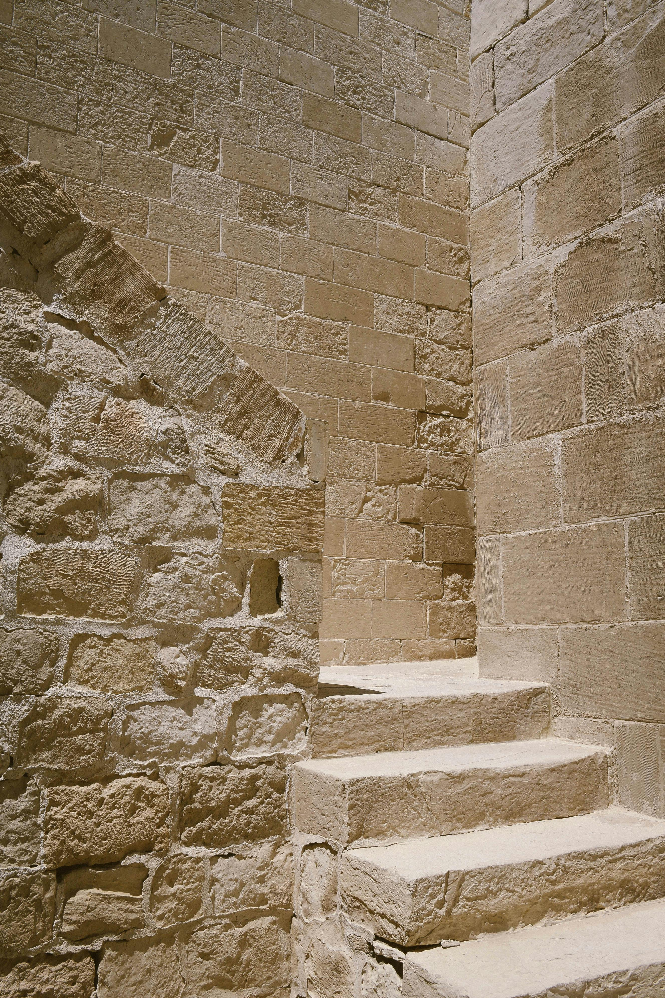
神的教会 GOD’S CHURCH
教会的根基：1节
Foundation
1奉 神旨意，蒙召作耶稣基督使徒的保罗，同兄弟所提尼，

Slide 3

神的教会 GOD’S CHURCH
教会的归属：2节
Ownership
2写信给在哥林多 神的教会，就是在基督耶稣里成圣、蒙召作圣徒的，以及所有在各处求告我主耶稣基督之名的人。基督是他们的主，也是我们的主。

Slide 4

神的教会 GOD’S CHURCH
教会的成员：2节
Members 2写信给在哥林多 神的教会，就是在基督耶稣里成圣、蒙召作圣徒的，以及所有在各处求告我主耶稣基督之名的人。基督是他们的主，也是我们的主。

Slide 5

神的教会 GOD’S CHURCH
教会的起源：3-4节
Origin 3愿恩惠、平安从 神我们的父并主耶稣基督归与你们。4我常为你们感谢我的 神，因 神在基督耶稣里所赐给你们的恩惠；

Slide 6

神的教会 GOD’S CHURCH
教会的特点：5-7节
Characters 5又因你们在他里面凡事富足，口才、知识都全备， 6正如我为基督作的见证，在你们心里得以坚固， 7以致你们在恩赐上没有一样不及人的，等候我们的主耶稣基督显现。

Slide 7

神的教会 GOD’S CHURCH
教会的未来：8-9节
Future
8他也必坚固你们到底，叫你们在我们主耶稣基督的日子无可责备。 9 神是信实的，你们原是被他所召，好与他儿子我们的主耶稣基督一同得份。

Slide 8

神的教会 GOD’S CHURCH
教会的合一(Unity)：10-17节
10弟兄们，我藉我们主耶稣基督的名劝你们都说一样的话。你们中间也不可分党，只要一心一意，彼此相合。 11因为革来氏家里的人曾对我提起弟兄们来，说你们中间有纷争。 12我的意思就是你们各人说：“我是属保罗的”；“我是属亚波罗的”；“我是属矶法的”；“我是属基督的”。

Slide 9
神的教会 GOD’S CHURCH
教会的合一(Unity)：10-17节
13基督是分开的吗？保罗为你们钉了十字架吗？你们是奉保罗的名受了洗吗？ 14我感谢 神，除了基利司布并该犹以外，我没有给你们一个人施洗， 15免得有人说，你们是奉我的名受洗。 16我也给司提反家施过洗，此外给别人施洗没有，我却记不清。 17基督差遣我，原不是为施洗，乃是为传福音，并不用智慧的言语，免得基督的十字架落了空。

Slide 10
神的教会 GOD’S CHURCH
教会的合一 (10-17) Unity
合一的呼吁 10
合一的障碍 11-12
合一的基础 13-17

Slide 11
神的教会 GOD’S CHURCH
合一的基础（13-17）Foundations
基督的本质 Natural of Christ
基督的救赎 Salvation of Christ
基督的主权 Sovereignty of Christ

